Slide 1
イスラム国を考える
遡ってみよう

Slide 2
ベトナム戦争
映像
ドミノ理論 米ソ対立が背景
世界の警察意識
傀儡政府 アメリカの世界支配の常套手段
虚偽による戦争開始
民衆の離反

Slide 3
ベトナム戦争とは何だったか
民族独立と植民地大国の争い（仏→米）
超大国の代理戦争（米ソ対立）
正規軍とゲリラ
メディアと戦争（双方がメディアを利用）
アメリカにとっての最初の敗北（PTSD)
↓
イラク戦争との共通点と相違点は何か

Slide 4
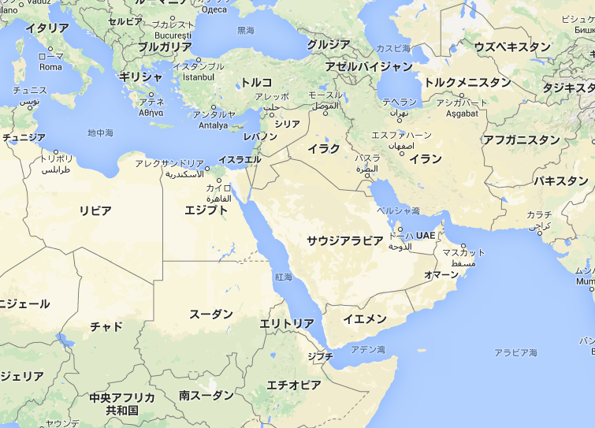

Slide 5
日本人人質事件の推移(朝日新聞のまとめ)
◇２０１４年
＜８月１６日＞ 湯川遥菜さんがシリアで拘束され、日本政府が現地対策本部をヨルダン・アンマンに設置
＜１０月下旬＞ 後藤健二さんがシリアで行方不明に
＜１１月下旬＞ ＩＳ関係者から後藤さんの妻に「夫を拘束」という最初のメール
◇２０１５年
＜１月１７日＞ 安倍首相がカイロで２億ドルの人道支援を表明
＜２０日＞ ＩＳが邦人２人の殺害予告と身代金２億ドルを要求する映像を日本政府が確認
＜２４日＞ ＩＳが湯川さんを殺害したとする画像を公開
＜２月１日＞ 後藤さんが殺害されたとみられる映像をＩＳが公開
＜４日＞ カサースベ中尉が殺害される映像をＩＳが公開。ヨルダン政府がリシャウィ死刑囚の死刑を執行

Slide 6
基礎知識
スンニ派
イスラム教の多数派で、優れたものがカリフを継ぐ
サウジアラビアが中心
シーア派
ムハンマドの血統(とくにアリ)のみがカリフをつげる
イランが中心
ジハード
神のための聖なる戦い
出征は任意だが、侵略されたときは義務
カリフ
イスラム教国家の最高権威者・指導者

Slide 7
名称問題(国家承認?イスラム教徒配慮?)
◆各国政府
日本・米国・英国政府 ＩＳＩＬ（イラク・レバント・イスラム国の略）
中国政府 “伊斯蘭国“（イスラム国の意味）
◆メディア
ニューヨーク・タイムズ ワシントンポスト Ｉｓｌａｍｉｃ Ｓｔａｔｅ
ワシ ＣＮＮ ＩＳＩＳ（イラク・シリア・イスラム国の略）
新華社、人民日報など “伊斯蘭国”
◆日本メディア
ＮＨＫ ＩＳ＝イスラミックステート ２回目以降はＩＳ
朝日新聞 「イスラム国」（ＩＳ） ２回目以降はＩＳ
毎日新聞 「イスラム国」（ＩＳ＝Ｉｓｌａｍｉｃ Ｓｔａｔｅ） ２回目以降はＩＳ
読売新聞 「イスラム国」 ２回目以降も「イスラム国」

Slide 8
４月1
朝日新聞の検証記事4.23
後藤さん妻がＩＳからのメールに気づいた。12.3
11月のメールは迷惑メールで気づかず。
妻が身代金交渉、政府は関与せず
政府がISによる後藤さん拘束確信1.20
複数の政府関係者が1.16(中東出発)前に認識していた
1.17 エジプトでISILと闘う国に2億ドルの支援表明
ISIL 2億ドルの身代金要求
ハサン・アルハニヤ「ヨルダンでなくトルコに依頼し、身代金を支払うべきだった」

Slide 9
４月2
4.21 欧州押し寄せる難民船
4.20 IS、リビアでキリスト教徒30人殺害映像公開
4.19 アフガニスタンのシャララバードで自爆テロ37人死亡
4.19 IS イラク最大精油所に迫る
4.16(朝日記事 政府は直接身代金交渉せず・交渉は間違い、すべきは情報収集)
4.10 仏国際放送がISが連携してハッキング受ける
4.9 イラク北部で拘束したヤジディ教徒200名解放

Slide 10
４月3
4.7 イラク北部ハトラ遺跡破壊の映像
4.3 イスラム国、シリア首都ダマスカス南部ヤルムークに侵攻
4.3 国連、ISに100カ国以上から25000人戦闘員
4.2 イラク軍ティクリート奪還
4.1 シリア北部イドリブを「ヌスラ戦線」が制圧

Slide 11
３月－２月
3.22 イエメンでフーシ派への自爆テロ(IS声明)
3.20 チュミジアで博物館襲撃事件
3.9 ナイジェリアのボコ・ハラム、イスラム国に忠誠
2.28 イラク北部博物館で石像破壊映像
2.26 英少女3人、イスラム国へ、キリスト教徒90名拉致か(シリア北東部)
2.24 岸田外相中東への無償資金協力600万ドル
2.21 シリア反体制派の訓練で米とトルコ協力
2.20 ワシントンで対テロサミット 60カ国参加

Slide 12
２月
２2.17 エジプト、リビアのイスラム国系拠点で空爆
2.15 イラクアンバル州、アサド空軍基地でイスラム国による自爆テロ
2.13 オバマ大統領、イスラム国への武力行使の承認を議会に求める。国連安保理、イスラム国の資金遮断のための原油密売監視・身代金支払い反対の決議。外務省シリア渡航計画のフリーカメラマンに旅券返納命令。イスラム国、人質殺害は日本を辱めるためと主張。
2.11 アメリカ人女性人質死亡を確認

Slide 13
100年目の分水嶺
1914 第一次世界大戦 → オスマントルコ崩壊
1952 ナセル(エジプト)のクーデタ アラブの再編
1979 ソ連のアフガン侵攻→ ジハード(アルカイダ)
1991 湾岸戦争 → アメリカの中東支配
2001 911 → 対テロ戦争(ブッシュ)
2006 イラク・イスラム国構想(ザルカーウィー)
2011 アラブの春 独裁政権の崩壊→ 支配の空白地域の出現
2014 イスラム国宣言 クルド人の興隆・米の凋落?

Slide 14
湾岸戦争
ソ連のアフガン敗北→ソ連崩壊→冷戦終了
平和が訪れるという期待→× 「ハンチントン文明の衝突」
湾岸戦争 イラク(フセインのクウェート侵攻)
イラン・イラク戦争による経済的打撃を奪還する目的
アフガニスタンの混乱からタリバン支配
アルカイダの活動活発化

Slide 15
911同時多発テロ(2001年)からイラク戦争へ
911をめぐる様々な憶測(陰謀説・放置説)
アメリカでは、ブッシュの人気高騰・愛国法(適正手続によらない逮捕)航空利用の監視強化
欧米におけるイスラム教徒への暴力
年内にアフガニスタン侵攻
2003年イラク侵攻→フセイン政権崩壊
フセイン政権のバース党排除→イスラム国中核に
ジハードの必要性・正当性をイスラム教徒が感じる

Slide 16
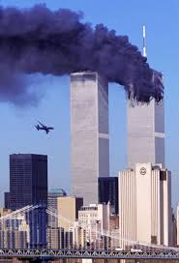
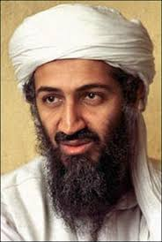

Slide 17
国家なのか
植民地化され、西洋に恣意的に敷かれた国境線を以前に戻したイスラム国家をめざしている。
統治機構をもち、政治を行っている。
インフラ整備・価格統制・医療制度
刑法は古いイスラム法
Cf パレスチナ解放機構(PLO) 南ベトナム解放戦線
領土は流動的で、飛び地
国家としての承認した国はない。

Slide 18
アラブの春(2011)
中東・アフリカのイスラムの長期独裁政権への抵抗活動が一斉におきた。(SNSの利用)
チュニジア・エジプトが早期に倒れるが、エジプトは、選挙で成立した政権(イスラム同胞団)が軍部のクーデタで転覆される
リビア・イエメンでは、混乱。リビアのカダフィが殺害
シリアのアサドは、踏みとどまり、内乱状態に
多くの国で安定政権が崩れたままになった

Slide 19
2014年イスラム国の宣言
イラクのアルカイダ系組織が分離して独自組織
イラク新政権はシーア派が主体で、スンニ派は疎外→スンニ派地域を支配下に
カリフを名乗るアブ・バクル・アル・バグダディは、元イスラム学の専門家、投獄されたなかで、人脈形成→イスラム国の指導層を形成
シリアの反政府勢力の一部と統合して、両国にまたがる支配

Slide 20
何故勃興してきたのか
アメリカによるイラク戦争の副産物(多数説)
「アラブの春」がシリアに伝搬→アサドの抵抗→内乱状態→反アサド派からイスラム国勢力が分離(多数説)
反アサド派をアメリカが応援・援助説
反アサド・反イラク(シーア派政府)から、サウジアラビアが支援説
反イランの立場からイスラエルが援助しているとする説も
西欧列強による中東混乱政策への反感から、支援者が増大説

Slide 21
資金や人材は
資金 潤沢にあるという説と苦しいという説 ?
原油・外国人誘拐の身代金・遺跡の売却・寄付・租税
人材
中核は旧イラクフセイン政権の中枢にいた人
先進国出身→メディア戦略等
戦闘員は数十カ国からの義勇兵(有給)
以前のイスラム帝国的な占領地での捕虜(奴隷)

Slide 22
対応に関する議論
国際社会は
壊滅させる必要があるという立場
Cf 他の対抗国家との対立を煽る ? クルド人に闘わせる
他の国際社会のなかで活動している国家になるように働きかける(国家と宗教・近代的人権の容認・現代的人権の容認等課題が多くある)
日本は
欧米列強とイスラムの相剋なので、外にいるべき
テロを認めない立場に合流すべき

